Slide 1
线性渐变&径向渐变
2016年 第一版

Slide 2
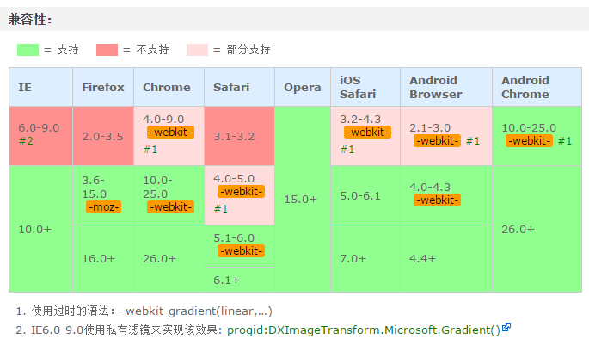

Slide 3
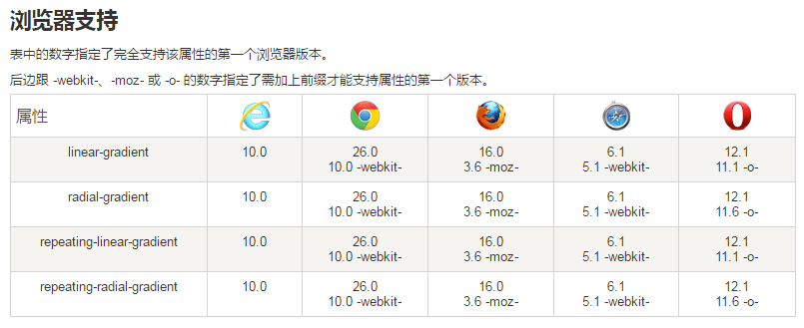

Slide 4
CSS渐变时，准确讲是颜色的渐变。
渐变色彩实际上不是颜色（color），而是图像（image）对象，通常用来作为元素背景。
background-image: linear-gradient(…)/radial-gradient(…)
这个特殊图像没有内在的尺寸和比例，它具体的大小将匹配其关联的HTML元素。

Slide 5
目录
一、线性渐变
颜色渐变方向&多颜色渐变
设置渐变色起始位置
线性渐变重复
二、径向渐变
基本用法
设置渐变形状-圆形 （圆心，半径）
设置渐变形状-椭圆形 （圆心，半径）
通过关键词隐式为径向渐变设置大小
径向渐变重复

Slide 6
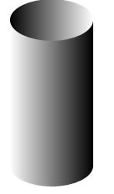
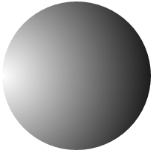



各种渐变效果
线性渐变：颜色沿着一条直线轴变换。
径向渐变：从指定的圆心向外渐变。

Slide 7
CSS中有两种类型的渐变：
线性（linear）：颜色在直线方向从一个点到另一个点的变化。
径向（radials）：颜色从圆心到圆周全方向的变化。

Slide 8
渐变函数
linear-gradient()函数创建了一个呈现线性渐变的颜色的<image>
radial-gradient()函数创建了一个呈现径向渐变的颜色的<image>

Slide 9
线性渐变

Slide 10

颜色渐变方向&多颜色渐变
linear-gradient(
[ <angle> | to <side-or-corner> ,]? <color-stop> [, <color-stop>]+ )
渐变的方向
渐变的颜色
linear-gradient( to right, blue, red );
颜色渐变方向：从左->右
linear-gradient( to left top, blue, red);
颜色渐变方向：从右下角 -> 左上角
linear-gradient( 45deg, blue, red );
顺时针旋转45度。（注意：默认是180deg）
0deg时渐变轴线从下往上（跟钟表指针相似）
0deg
45deg
90deg
180deg

Slide 11
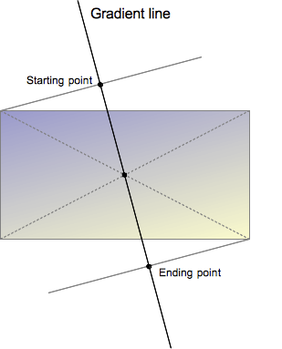
线性渐变由渐变轴线来定义的，轴线方向上的每个点颜色都不同，而轴线垂直线上的每个点颜色都相同。而渐变轴线由关联元素的中心点以及一个角度来定义。渐变轴线的定义是可选的，默认情况是一条从上到下的垂直线。
渐变颜色由一系列点来定义，如起点、终点和可选的中间点，也就是颜色停止点（color-stop point）。
起始点是渐变线颜色开始的点。它被定义为在渐变轴线和一条经由同象限的元素盒子顶角垂直线之间的交点。
终点的定义可以被简单视为是起点对于元素盒子中心点的对称映射点。

Slide 12
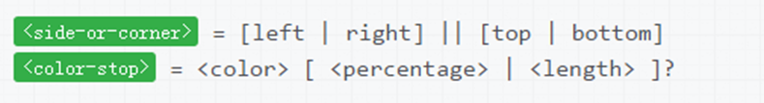
linear-gradient 语法：
<side-or-corner> 代表渐变轴线的起点位置，由两个关键词组成，第一个指示水平方向的边（左或右），第二个指示垂直方向的边（上或下），顺序其实无关紧要，而且都是可选的。
<angle> 代表渐变角度，从to top开始按顺时针方向旋转。
<color-stop> 代表渐变颜色停止点，由一个颜色值加上可选的停止位置组成，停止位置使用轴线方向上的百分比或像素长度来表示。

Slide 13
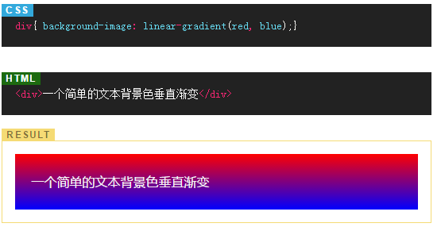
是最简单的例子，渐变轴线以及起点、终点都是使用的默认值：
渐变方向 是 垂直的，从上（top） 到 下（bottom）
起点为元素盒子矩形上边沿的中间点，也就是第一个颜色点应用的位置
终点为元素盒子矩形下边沿的中间点，也就是第二个颜色点应用的位置

Slide 14
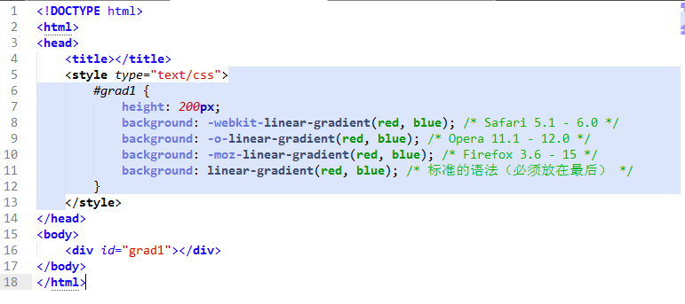
兼容性写法

Slide 15
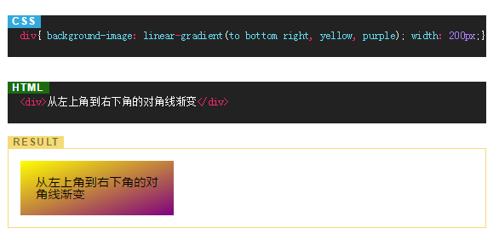
改变渐变方向
如果默认渐变方向不合适，你可以通过下面方法中的任意一种来改变：
使用关键词 to left top 来定义渐变目的地
定义一个具体的角度（angle） ，如 45 deg
方向的设置必须在颜色之前：

Slide 16
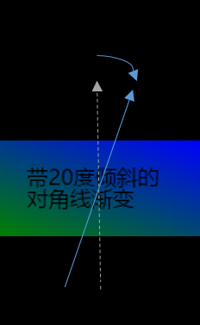
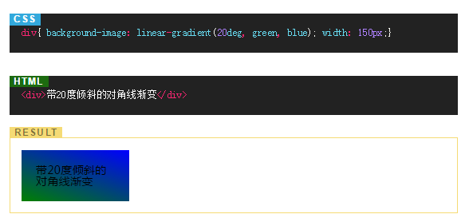
deg
如果我们要设置更为具体的渐变角度，我们可以使用deg来定义：
0deg 等同于to top，从下到上。
20deg 20度倾斜，表示从to top开始沿顺时针方向旋转20度。
90deg 等同于to right，下午3点的位置，从左到右。
180deg 默认值，等同于to bottom，从上到下。

Slide 17

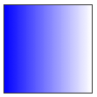
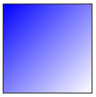
小练习
请完成如下线性渐变效果

Slide 18
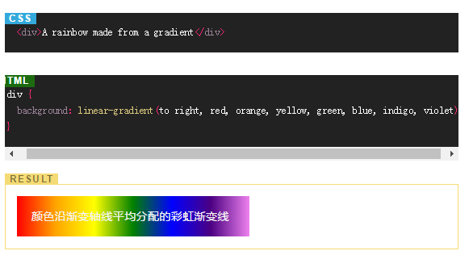
添加更多的颜色
你可以添加任意多的颜色，它们将被均匀分配在渐变轴线上：
2 个颜色: 0% 和 100%
3 个颜色: 0%, 50% 和 100%
4 个颜色: 0%, 33%, 67% 和 100%
练一练

Slide 19
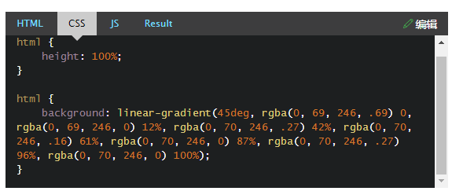
设置具体的颜色停止点
如果我们不想上述颜色定义按渐变轴线平均分配，我们可以在颜色停止点中添加具体的颜色停止位置，这样的一个颜色停止点就由两部分组成：颜色+位置。位置的单位可以使用百分比 % 或者像素 px：

Slide 20
设置渐变的起始位置
距离：
background: linear-gradient(
to right,
blue 10px,
red 50px
);
设置每个颜色过渡的起始位置

Slide 21
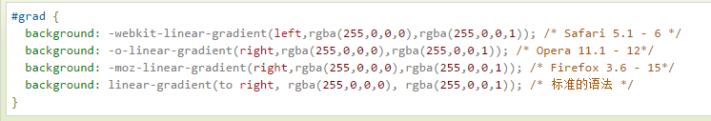

使用透明度（transparent）
CSS3 渐变也支持透明度（transparent），可用于创建减弱变淡的效果。
为了添加透明度，我们使用 rgba() 函数来定义颜色结点。rgba() 函数中的最后一个参数可以是从 0 到 1 的值，它定义了颜色的透明度：0 表示完全透明，1 表示完全不透明。
下面的实例演示了从左边开始的线性渐变。起点是完全透明，慢慢过渡到完全不透明的红色：

Slide 22
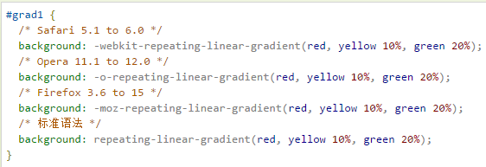
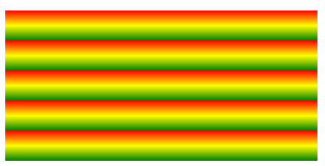
repeating-linear-gradient() 函数用于创建重复的线性渐变 "图像"。
别忘了设置容器的宽度、高度
若没有内容，也没设置高度
则无法看到效果

Slide 23

重复渐变
repeating-linear-gradient
示例代码：
background: repeating-linear-gradient(
to right,
transparent,
transparent 25px,
black 25px,
black 50px
);

Slide 24
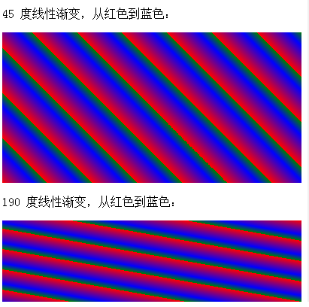
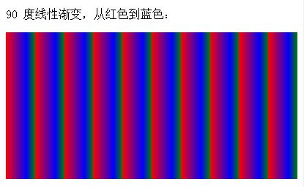

Slide 25
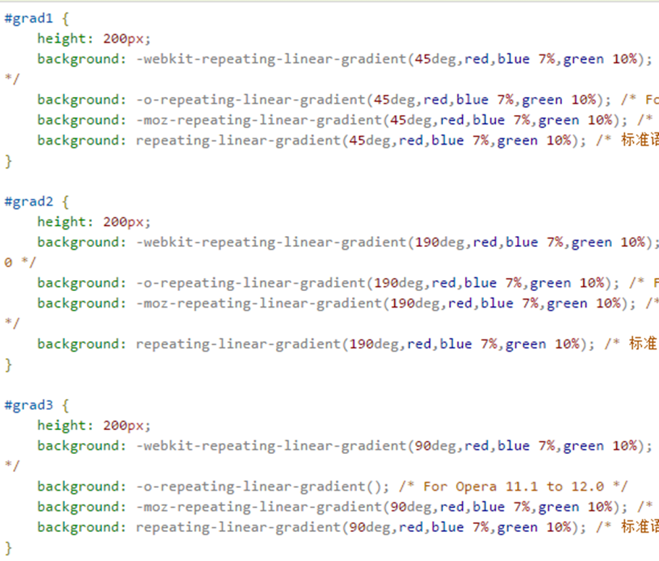

Slide 26
径向渐变

Slide 27
线性渐变是单条轴线方向上的颜色渐变，而径向渐变则在所有方向上延伸出去。语法和线性渐变类似，都有颜色停止点。不过径向渐变不需要指定方向，而是要指定：
一个形状（shape）：圆形或椭圆形
一个起点：圆形或椭圆形的中心点
一个终点：圆形或椭圆形的边界

Slide 28
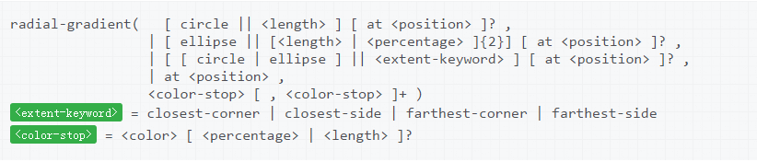

Slide 29
径向渐变
圆形或椭圆形渐变。颜色不再沿着一条直线轴变换，而是从一个“圆心”向外扩散。
径向渐变只有两种形状：椭圆形，圆形
基本用法（无需设置形状，默认椭圆形）：
radial-gradient(
red, blue
);
缺省情况下：
渐变形状是椭圆（ellipse）
第一个颜色点在圆心
最后一个颜色点在最远的那个角（farthest corner）

Slide 30
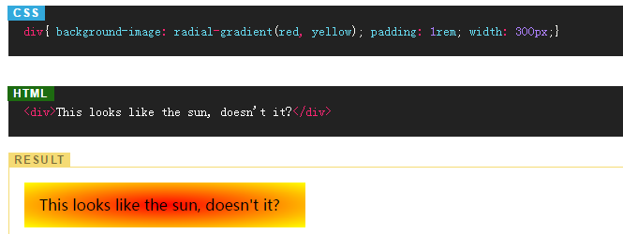

Slide 31
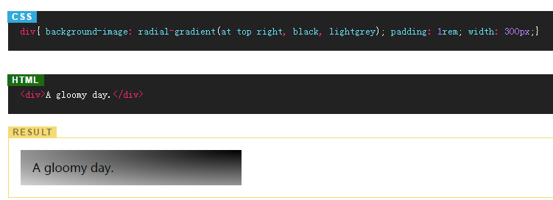
起点
起点的用法和背景位置类似。位置前面多了一个 at 关键词

Slide 32
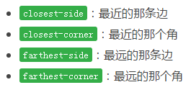
终点
默认情况下，渐变形状将在最远角（farthest corner）结束。我们也可以选择下面这些值：
上面的角或边都是指的关联元素盒子矩形的边角。选择side还是corner，视觉差别不大。选择终点的远近，对于长椭圆形状，会有较大的差别。

Slide 33
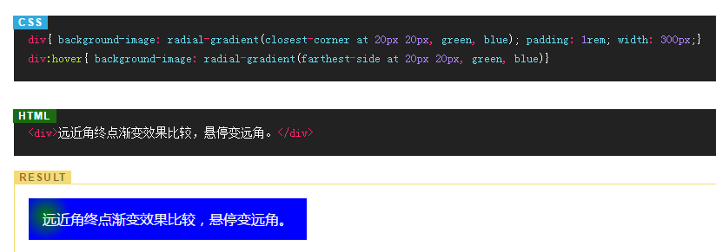
练一练

Slide 34
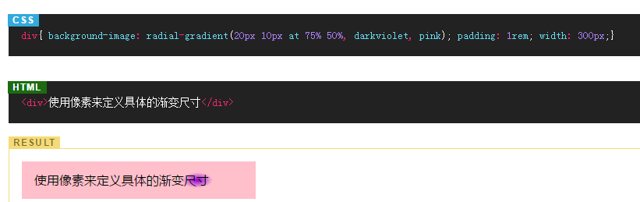
固定尺寸（fixed size）
我们也可以使用像素来定义具体的渐变尺寸：

Slide 35
设置渐变形状（圆形）
设置为圆形
radial-gradient(
circle,
red,
blue
);
设置圆形圆心
radial-gradient(
circle at 100px 100px ,
red,
blue
);

Slide 36
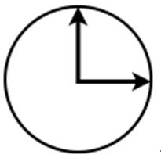
自定义圆形半径
自定义圆形渐变范围的X轴，Y轴半径
设置圆形的半径
background: radial-gradient(
circle 200px at 100px 50px,
#fff,
#000
);

Slide 37
设置渐变形状（椭圆形）
设置为椭圆形
background: radial-gradient(
ellipse,
blue 20px,
red 30px ,
yellow 50px
);
设置椭圆形的圆心
background: radial-gradient(
ellipse at 0px 0px,
blue 20px,
red 30px ,
yellow 50px
);

Slide 38
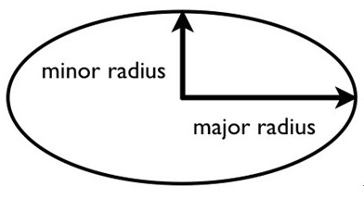
自定义椭圆形半径
自定义椭圆形渐变范围的X轴，Y轴半径
设置椭圆形X，Y轴半径
background: radial-gradient(
ellipse 50px 100px at 100px 50px,
#fff,
#000
);

Slide 39
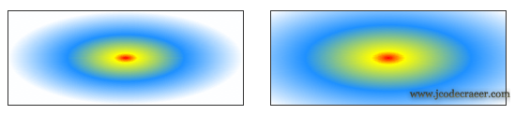
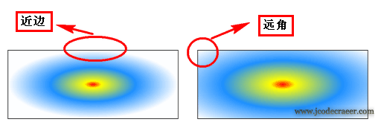
大小(Size)：size的不同选项(closest-side, closest-corner, farthest-side, farthest-corner, contain or cover)指向被用来定义圆或椭圆大小的点。
示例：椭圆的近边VS远角 下面的两个椭圆有不同的大小。左边的一个是由从起始点(center)到近边的距离设定的，而右边的一个是由从起始点到远角的的距离决定的。
background: -moz-radial-gradient(ellipse closest-side, red, yellow 10%, #1E90FF 50%, white); background: -moz-radial-gradient(ellipse farthest-corner, red, yellow 10%, #1E90FF 50%, white);

Slide 40
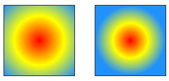
示例：圆的近边VS远边 左边的圆的渐变大小由起始点(center)到近边的距离决定，而右边的圆则有起始点到远边的距离决定。
background: -moz-radial-gradient(circle closest-side, red, yellow 10%, #1E90FF 50%, white); background: -moz-radial-gradient(circle farthest-corner, red, yellow 10%, #1E90FF 50%, white);

Slide 41
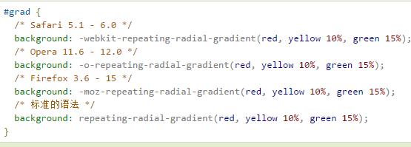
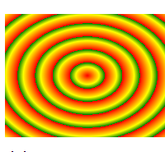

重复的径向渐变
repeating-radial-gradient() 函数用于重复径向渐变：

Slide 42

重复径向渐变
background: repeating-radial-gradient(
circle,
transparent,
transparent 10px,
black 10px,
black 20px
);

Slide 43
通过关键词隐式为径向渐变设置大小
圆心规则：
closest-side： 渐变的圆心距离元素最近边的距离作为径向渐变半径。
closest-corner： 渐变的圆心距离元素最近角的距离作为径向渐变半径。
farthest-side： 渐变的圆心距离元素最近边的距离作为径向渐变半径。
farthest-corner： 渐变的圆心距离元素最近角的距离作为径向渐变半径。
椭圆形规则：
closest-side： 渐变的圆心距离元素最近两个边的距离作为径向渐变半径。
closest-corner： 渐变的圆心距离元素最近角两个边的距离作为径向渐变半径。
farthest-side： 渐变的圆心距离元素最近两个边的距离作为径向渐变半径。
farthest-corner： 渐变的圆心距离元素最近角的两个边距离作为径向渐变半径。
closest-side
closest-side

Slide 44
径向渐变重复
示例代码：
background: repeating-radial-gradient(
ellipse farthest-corner,
red,
black 5%,
blue 5%,
green 10%
);

Slide 45
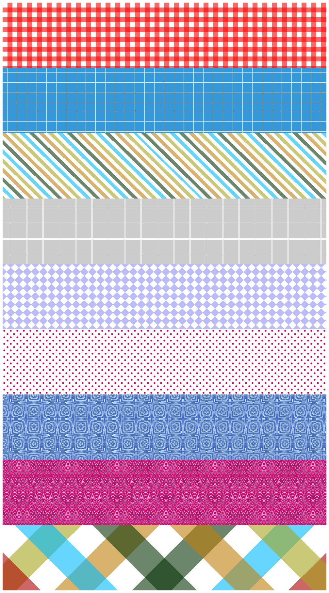
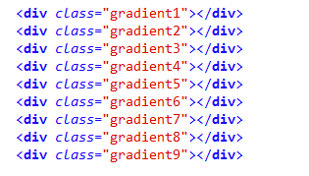

Slide 46
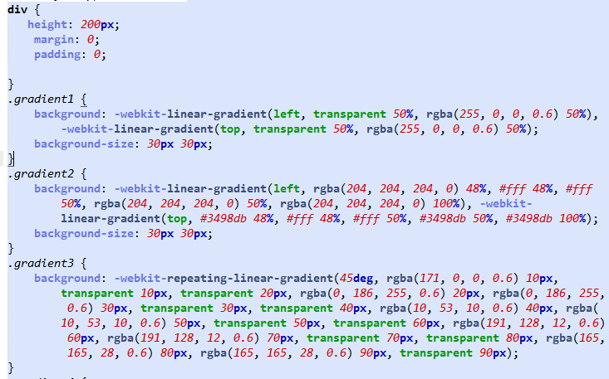

Slide 47
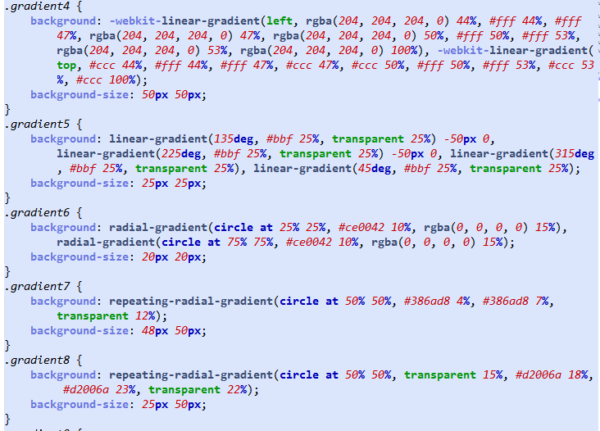

Slide 48
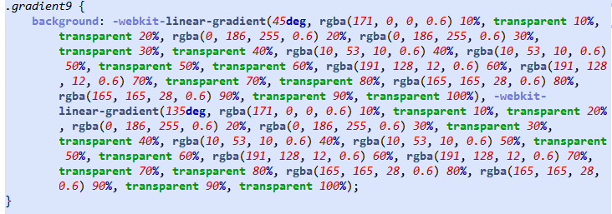

Slide 49
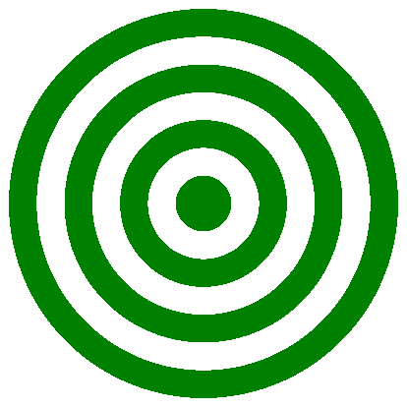
渐变综合练习
使用CSS3渐变完成如下效果
1. 圆筒
2. 靶心
3. 加载条

